Slide 1
锡安的门
黄力夫弟兄
北卡华人福音基督教会

Slide 2
（可拉後裔的诗歌。）耶和华所立的根基在圣山上。 他爱锡安的门，胜於爱雅各一切的住处。 神的城啊，有荣耀的事乃指著你说的。（细拉） 我要提起拉哈伯和巴比伦人，是在认识我之中的；看哪，非利士和推罗并古实人，个个生在那里。 论到锡安，必说：这一个、那一个都生在其中，而且至高者必亲自坚立这城。 当耶和华记录万民的时候，他要点出这一个生在那里。（细拉） 歌唱的，跳舞的，都要说：我的泉源都在你里面。 诗 87：1-7

Slide 3
锡安
神的圣城。
就是耶路撒冷。

Slide 4
荣耀的事
神的城啊，有荣耀的事乃指著你说的。
什么事呢？

Slide 5
奇怪的事
我要提起拉哈伯和巴比伦人，是在认识我之中的；看哪，非利士和推罗并古实人，个个生在那里。
拉哈伯，是怪兽，指以色列的敌人埃及。
巴比伦人，也是以色列的敌人。
是在认识我之中的。
他们居然认识神。

Slide 6
非利士和推罗并古实人，都是外邦人。
个个生在那里。外邦人也可以生在锡安。

Slide 7
出生地
这一个、那一个都生在其中。
这些人都生在锡安。
当耶和华记录万民的时候，他要点出这一个生在那里。

Slide 8
锡安子民的赞美
歌唱的，跳舞的，都要说：我的泉源都在你里面。
泉源：根源。都在锡安。

Slide 9
神的心意
他们唱新歌，说：你配拿书卷，配揭开七印；因为你曾被杀，用自己的血从各族、各方、各民、各国中买了人来，叫他们归於神， 又叫他们成为国民，作祭司归於神，在地上执掌王权。 启 5:9-10
各族、各方、各民、各国的人，都是锡安的子民。是神国的子民。

Slide 10
锡安的门
他爱锡安的门，胜於爱雅各一切的住处。
为什么？锡安的门有什么特别？

Slide 11
锡安的门
他们把驴驹牵到耶稣那里，把自己的衣服搭在上面，耶稣就骑上。 有许多人把衣服铺在路上，也有人把田间的树枝砍下来，铺在路上。 前行後随的人都喊著说：和散那！奉主名来的是应当称颂的！ 那将要来的我祖大卫之国是应当称颂的！高高在上和散那！ 可 11:7-10
耶稣进了锡安的门。

Slide 12
大使命
所以，你们要去，使万民作我的门徒，奉父、子、圣灵的名给他们施洗。 凡我所吩咐你们的，都教训他们遵守，我就常与你们同在，直到世界的末了。 太 28:19-20

Slide 13
Peter Torjesen 叶永青（1892-1939）
挪威人。
从小对大使命有深深的感动，特别对中国人的灵魂有负担。
18岁时，听一个宣教士分享中国福音的需要。

Slide 14
在收奉献时，叶永青把身上所有的钱，放在奉献盘中。
他在一张小钞票上写着：“And my life” “和我的生命”。
叶永青习医，预备自己做宣教医生。
8 年后来到中国，在山西省河曲县开诊所传福音，是内地会的宣教士。
在中国与另一位宣教士结婚，在河曲生了4个子女。

Slide 15
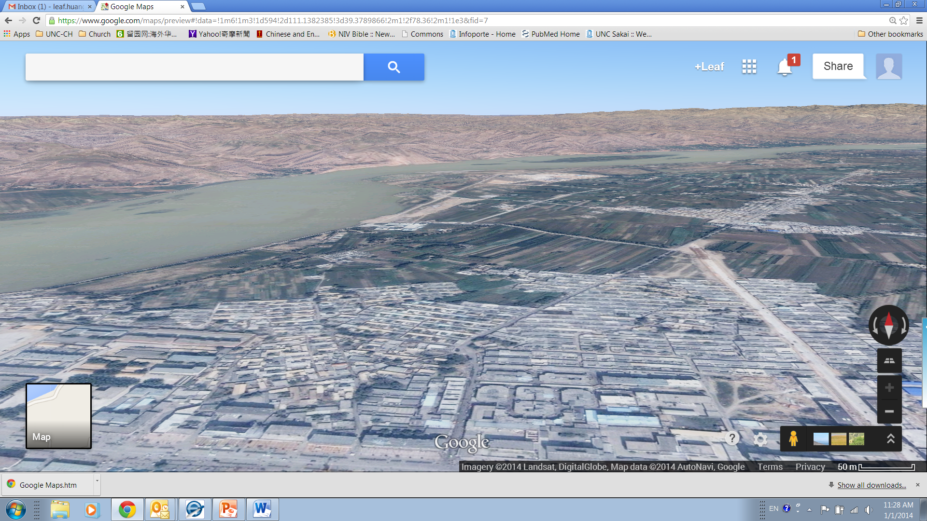

Slide 16
在抗日战争时，日军轰炸河曲。
叶医生在他的家里，和教堂里，收容医治了上千的伤兵和百姓。
为了让日本飞机知道他是个外国人，叶医生在他教堂外面的空地上，放了一面大挪威国旗，希望日军不要轰炸这个地方。

Slide 17
没想到，这面挪威旗，反成了轰炸的目标。
1939年12月14日，日军集中轰炸这个教堂。
叶永青牧师为主殉道。

Slide 18
人民烈士
1988年，叶永青的家人接到河曲县官员的通知，叶永青已被列入该县“人民烈士”的名单。
1990年8月，一座大理石纪念碑在河曲揭幕，上面用金字铭刻叶永青的事迹。
叶永青的孙子叶福礼，也被邀在1993年，成立山西永青咨询服务中心。

Slide 19
在医疗卫生、教育、农业、商业咨询、国际商业联络、关爱孤儿、家庭服务等专业领域开展公益服务。
是一个非营利性的国际机构。
去年是该机构20周年纪念。
叶永青牧师精神永存。
河曲的教会，今日十分健壮。是叶永青牧师结的果子。

Slide 20
一粒麦子
我实实在在的告诉你们，一粒麦子不落在地里死了，仍旧是一粒，若是死了，就结出许多子粒来。 约12:24
叶牧师是死了的一粒麦子，结出许多子粒来，影响直到今天。
我们呢？

Slide 21
主在呼召
所以，你们要去，使万民作我的门徒。
主的心意是使万民成为锡安的子民。
当耶和华记录万民的时候，他要点出这一个生在那里。
我们已经在锡安重生，感谢赞美主。
你愿意为主在你的身边呼召人进入这城吗？

Slide 22
我们身边的事
教会的小组团契。
英国短宣。
教堂山植堂。

